Slide 1
PublicTransportMonitor
Proupus de: Pămînt Adelin
Coordonator științific: Olariu Florin

Slide 2
Agenda
Motivație
Introducere
Descriere
Arhitectură
Demo
Concluzii
Întrebări

Slide 3
Motivație
Motivația pentru realizarea acestui proiect a venit din întâmpinarea a numeroase neajunsuri în folosirea mijloacelor de transport public, cum ar fi: timpul îndelungat de așteptare în stație, nevoia de a pleca mai devreme de acasă pentru a aloca suficient timp așteptării unui mijloc de transport, și multe altele, toate acestea posibil în condiții nefavorabile, cum ar fi vreme neprielnică.
Însă problema principală la care se reduc toate aceste neasjunsuri, este, din punctul meu de vedere faptul că mult timp este irosit doar pentru folosi serviciile de transport în comun.

Slide 4
Introducere
Numeroase soluții există deja cu scopul de a remedia aceste neajunsuri ale serviciilor de transport în comun, fiecare cu o abordare diferită.

Slide 5
Introducere
Numeroase soluții există deja cu scopul de a remedia aceste neajunsuri ale serviciilor de transport în comun, fiecare cu o abordare diferită.
Printre acestea se numără:

Slide 6
Introducere
Numeroase soluții există deja cu scopul de a remedia aceste neajunsuri ale serviciilor de transport în comun, fiecare cu o abordare diferită.
Printre acestea se numără:
Google Maps

Slide 7
Introducere
Numeroase soluții există deja cu scopul de a remedia aceste neajunsuri ale serviciilor de transport în comun, fiecare cu o abordare diferită.
Printre acestea se numără:
Google Maps
Moovit

Slide 8
Introducere
Numeroase soluții există deja cu scopul de a remedia aceste neajunsuri ale serviciilor de transport în comun, fiecare cu o abordare diferită.
Printre acestea se numără:
Google Maps
Moovit
HEREITIS

Slide 9
Introducere
Numeroase soluții există deja cu scopul de a remedia aceste neajunsuri ale serviciilor de transport în comun, fiecare cu o abordare diferită.
Printre acestea se numără:
Google Maps
Moovit
HEREITIS
Etc.

Slide 10
Introducere
Majoritatea dintre acestea au implementate funcționalități ce vin în întâmpinarea serviciilor mijloacelor de transport prin a oferi informații legate de locația la care se află un mijloc de transport, sau locația curentă a unuia.

Slide 11
Introducere
Toate acestea au implementate funcționalități ce vin în întâmpinarea serviciilor mijloacelor de transport prin a oferi informații legate de locația la care se află un mijloc de transport, sau locația curentă a unuia.
Însă există o problemă pe care o au în comun majoritatea acestor aplicații, și anume faptul că informațiile pe care le expun sunt aproximări, care, deși pot afișa și informații corecte, pot de asemenea să și greșească.

Slide 12
Introducere
Abordarea mea pentru a rezolva această problemă a consistenței acurateții datelor este PublicTransportMonitor

Slide 13
Descriere
În cadrul soluției propuse de mine, ideea principală este aceea de a afișa în timp real informații despre locația mijloacelor de transport, oferind, astfel, posibilitatea de a aproxima momentul în care acestea vor ajunge într-o stație de interes pentru utilizator.

Slide 14
Descriere
În cadrul aplicației PublicTransportMonitor, un utilizator poate avea 2 roluri:

Slide 15
Descriere
În cadrul aplicației PublicTransportMonitor, un utilizator poate avea 2 roluri:
Utilizator ce înregistrează un mijloc de transport

Slide 16
Descriere
În cadrul aplicației PublicTransportMonitor, un utilizator poate avea 2 roluri:
Utilizator ce înregistrează un mijloc de transport
Utilizator ce caută mijloace de transport înregistrate de către alți utilizatori ai aplicației

Slide 17
Descriere
În momentul în care un utilizator înregistrează un mijloc de transport, locația acestuia este urmarită, și implicit, a mijlocului de transport pe care l-a înregistrat.

Slide 18
Descriere
În momentul în care un utilizator înregistrează un mijloc de transport, locația acestuia este urmarită, și implicit, a mijlocului de transport pe care l-a înregistrat.
Acțiunea de înregistrare a unui mijloc de transport a fost gândită astfel încât implicarea necesară a utilizatorului să fie minimală, deoarece un proces anevoios ar fi fost evitat.

Slide 19
Descriere
În momentul în care un utilizator înregistrează un mijloc de transport, locația acestuia este urmarită, și implicit, a mijlocului de transport pe care l-a înregistrat.
Acțiunea de înregistrare a unui mijloc de transport a fost gândită astfel încât implicarea necesară a utilizatorului să fie minimală, deoarece un proces anevoios ar fi fost evitat.
Tot ce trebuie să facă un utilizator pentru a înregistra un mijloc de transport este să introducă stația din care pornește, stația în care dorește să ajungă și numele liniei. Toate câmpurile prezintă de asemenea funcționalitatea de completare automată.

Slide 20
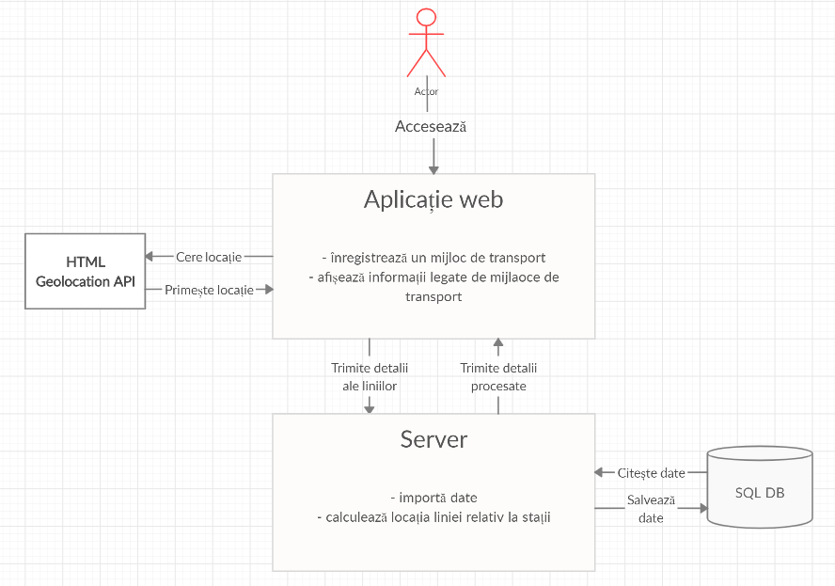
Arhitectură

Slide 21
Arhitectură
La nivel de backend, aplicația este împărțită în 2 mari module:

Slide 22
Arhitectură
La nivel de backend, aplicația este împărțită în 2 mari module:
Modulul de import, ce se ocupă cu importarea datelor de pe site-ul CTP

Slide 23
Arhitectură
La nivel de backend, aplicația este împărțită în 2 mari module:
Modulul de import, ce se ocupă cu importarea datelor de pe site-ul CTP
Modulul principal, în care se află toată logica ce ține de gestionarea mijloacelor de transport

Slide 24
Arhitectură
La nivel de frontend, folosesc HTML5 Geolocation API pentru a urmări locația utilizator.
Componentele și serviciile sunt construite în comformitate cu Angular styleguide, au fost respectate convenții de denumire, principii precum Single Responsability, etc.
De asemenea au fost luate în calcul și practicile folosite pentru a scrie cod Typescript, cum ar fi: folosirea de tipuri primitive, definirea concretă a tipurilor de date așteptate, etc.

Slide 25
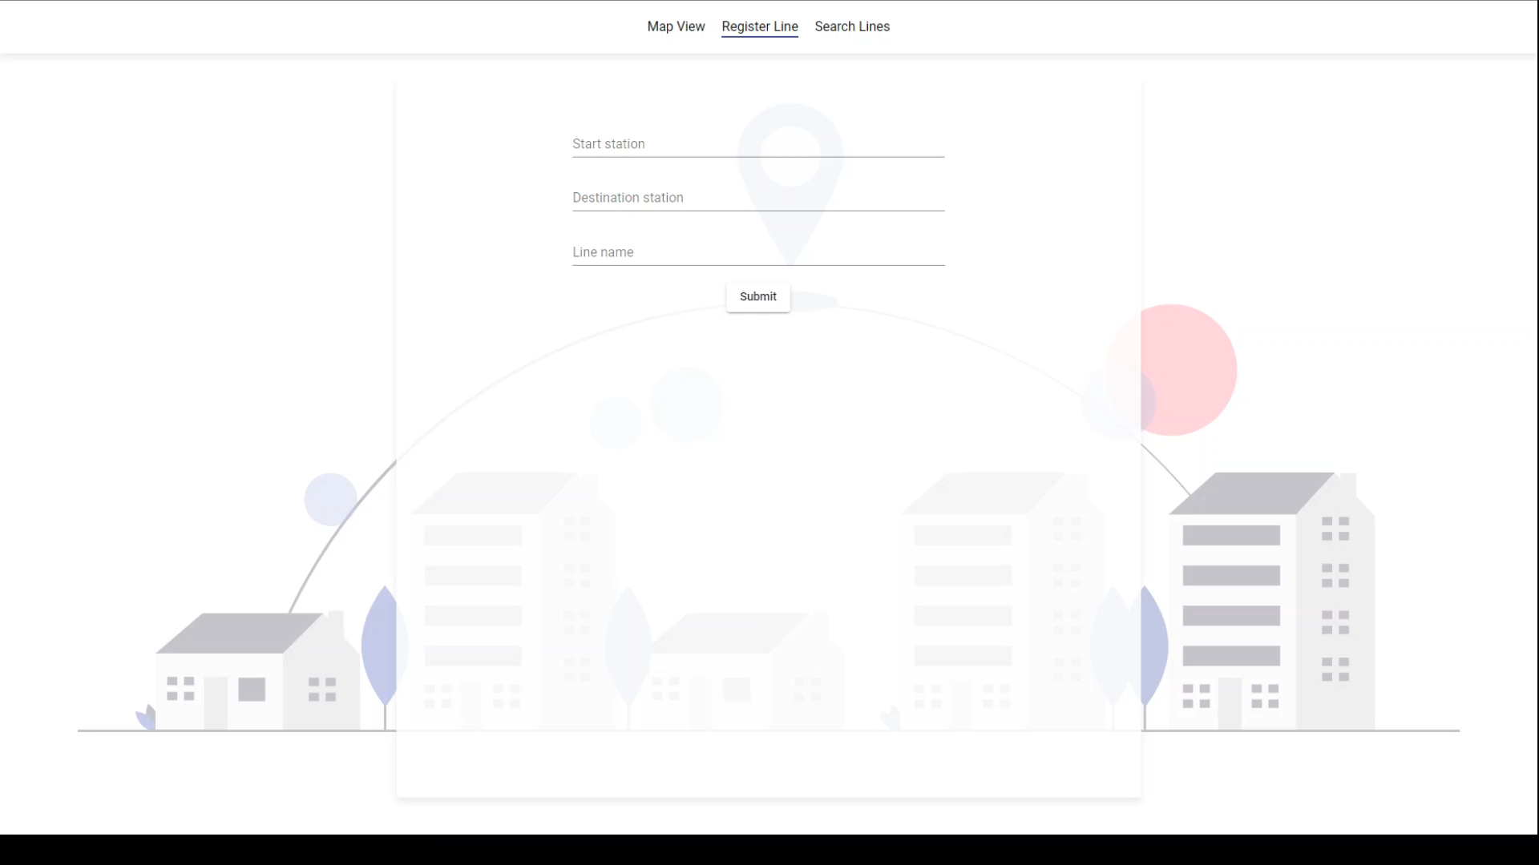
Demo

Slide 26
Concluzii
PublicTransportMonitor a fost construită cu scopul îmbunătățirii serviciilor de transport public prin intermediul comunității.
Aplicația poate fi extinsă cu funcționalități ce țin de notificarea inteligentă a utilizatorilor cu informații despre liniile de interes pentru aceștia.

Slide 27
Întrebări?

